Slide 1



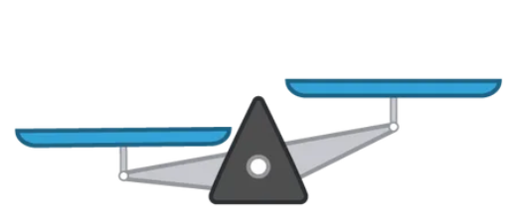





Prova
Nom i cognoms
Data
1. Encercla el que és diferent (1 punt).
2. Descriu este objecte (1 punt).
3. Enumera 3 objectes diferents i després 3 objectes més llargs que estes (1 punt).
4. Dibuixa perquè es compisca l’equilibri que mostra la balança (1 punt).
5 Encercla el recipient en el qual cap més (1 punt).
Mètode Snappet. Prova 11 1r. Pàgina 1 de 2.

Slide 2

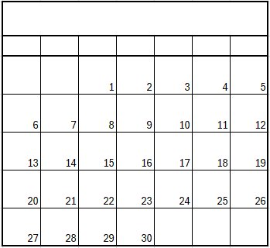
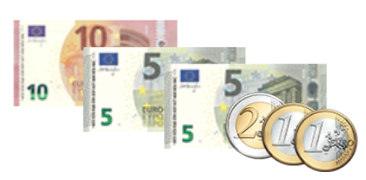
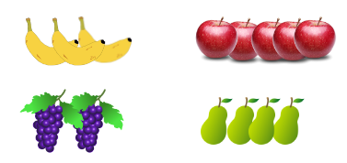
Prova
Nom i cognoms
Data
6. Completa amb el dia que correspon en cada cas (1 punt).
dissabte
diumenge
dimecres
divendres
7. Quants dissabtes va tindre este mes d’abril? (1 punt).
Abril 2020
Dl.
Dm.
Dc.
Dj.
Dv.
Ds.
Dg.
Este mes d’abril va tindre dissabtes.
8. Quants diners hi ha? (1 punt)
Hi ha €.
9. Dibuixa 17 € fent servir els bitllets i les monedes que vullgues (1 punt).
10. Marca amb una creu la característica per la qual s’han classificat estes fruites (1 punt).
Mida
Quantitat
Color
Forma
Mètode Snappet. Prova 11 1r. Pàgina 2 de 2.

